Slide 1

Plataforma para la promoción y monetización de aplicaciones móviles

Slide 2

NECESIDAD
Actualmente, Latinoamérica representa una oportunidad de negocios millonaria para los desarrolladores de juegos y aplicaciones móviles pero…
¿Cómo asegurarse de lograr monetizar una aplicación?
¿Cómo construir una base significativa de usuarios leales en una zona donde la gran mayoría de los teléfonos móviles usan el sistema de prepago?

Slide 3
SOLUCIÓN
Funnke permite lograr el descubrimiento, promoción, instalación y monetización de juegos y aplicaciones móviles a través de una plataforma que integra varios modelos de descubrimiento, así como un motor de monetización y análisis avanzado.
Obtención de usuarios leales y activos.
Reducción de costos de adquisición de usuarios.
Apoyo por un equipo de expertos en el mercado latinoamericano.

Slide 4
LatAm
Somos pioneros en Latinoamérica en la creación de una plataforma sólida de descubrimiento móvil que toma en consideración todas las necesidades del desarrollador.

Slide 5
Beneficios
Trabajamos con todas las plataformas
Acceso web y móvil al dashboard
Decisiones instruidas
Herramientas de análisis avanzado y tablas de reportes.
Integración simple a través de un sólo SDK para rápida implementación

Slide 6
Mecánica
Ofrece a los usuarios de una aplicación móvil cuatro opciones para continuar disfrutando de su experiencia.

Slide 7
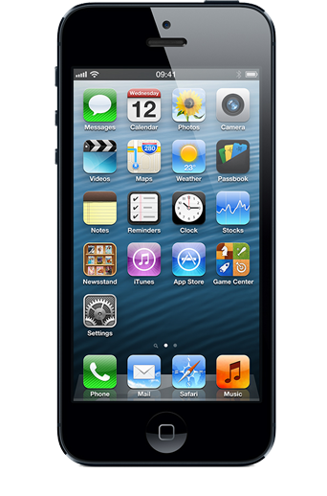
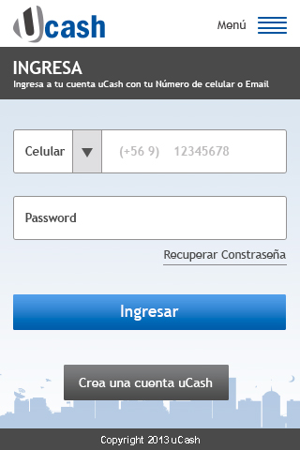
Compra de monedas: el usuario utiliza un sistema de facturación SMS premium.
Opción 1

Slide 8
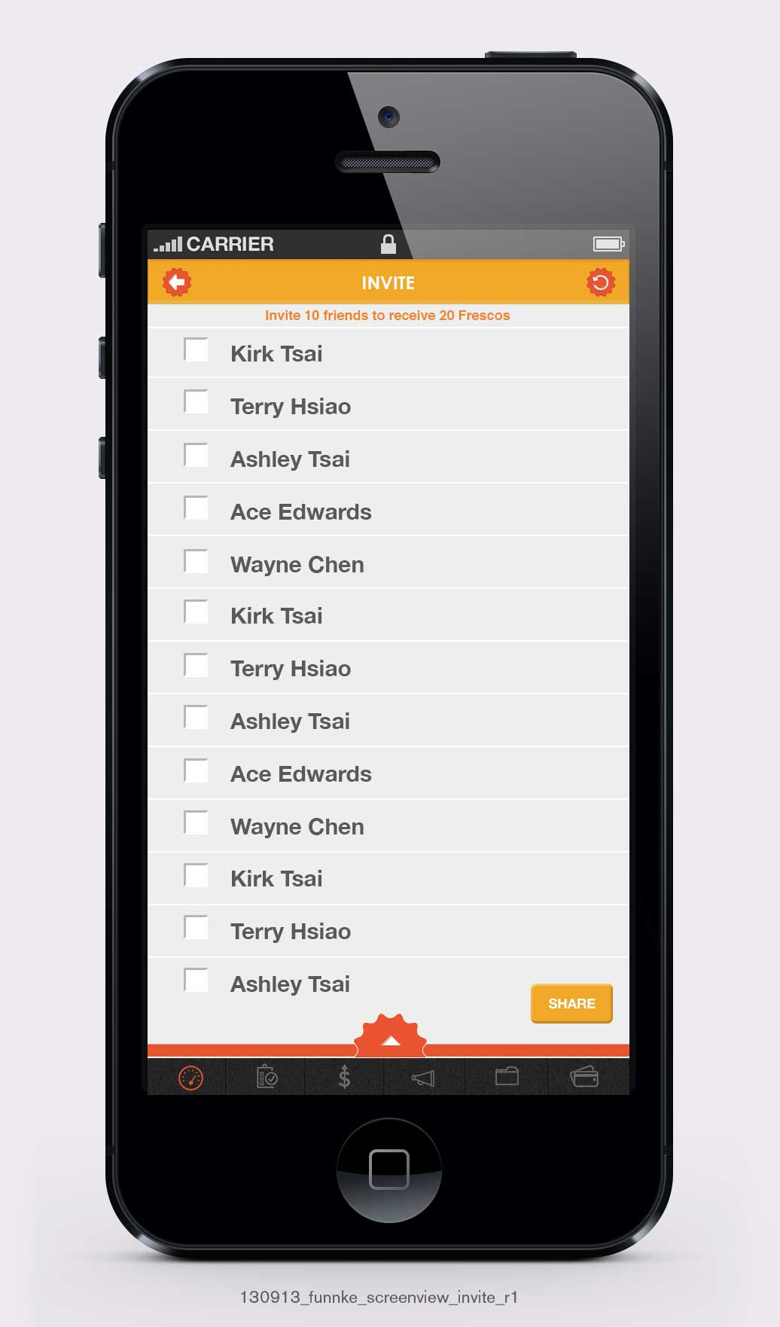
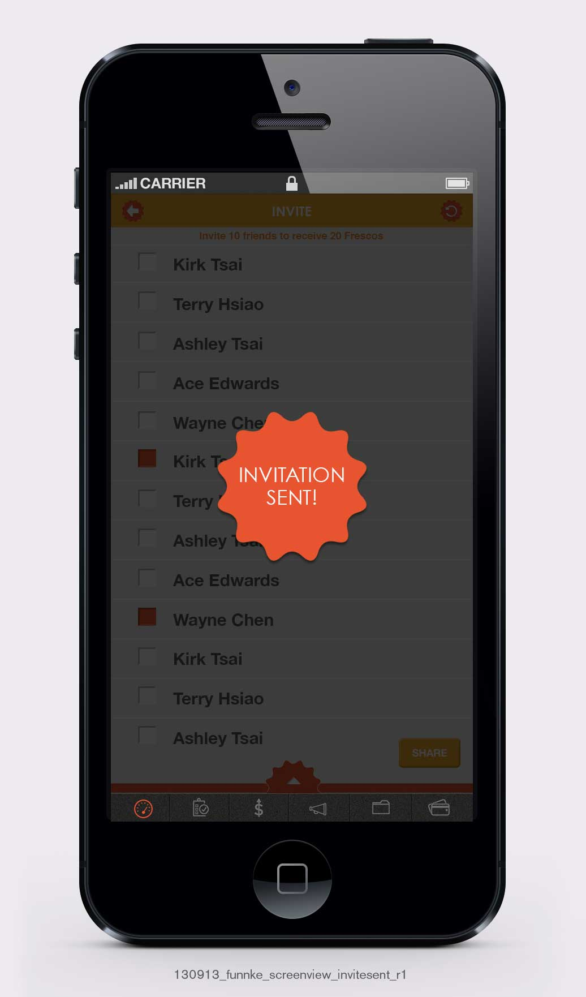
Obtención de monedas a cambio de invitación a amigos: el usuario puede obtener monedas virtuales por invitar a sus amigos a descargar el juego o aplicación móvil.
Opción 2

Slide 9
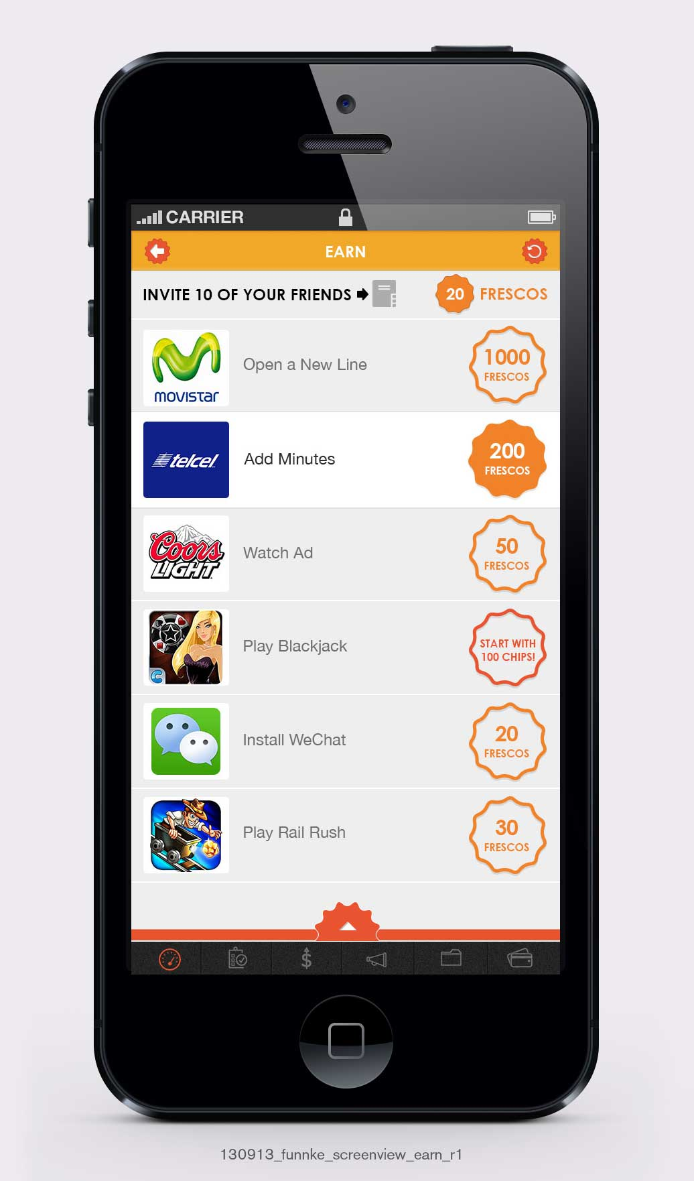
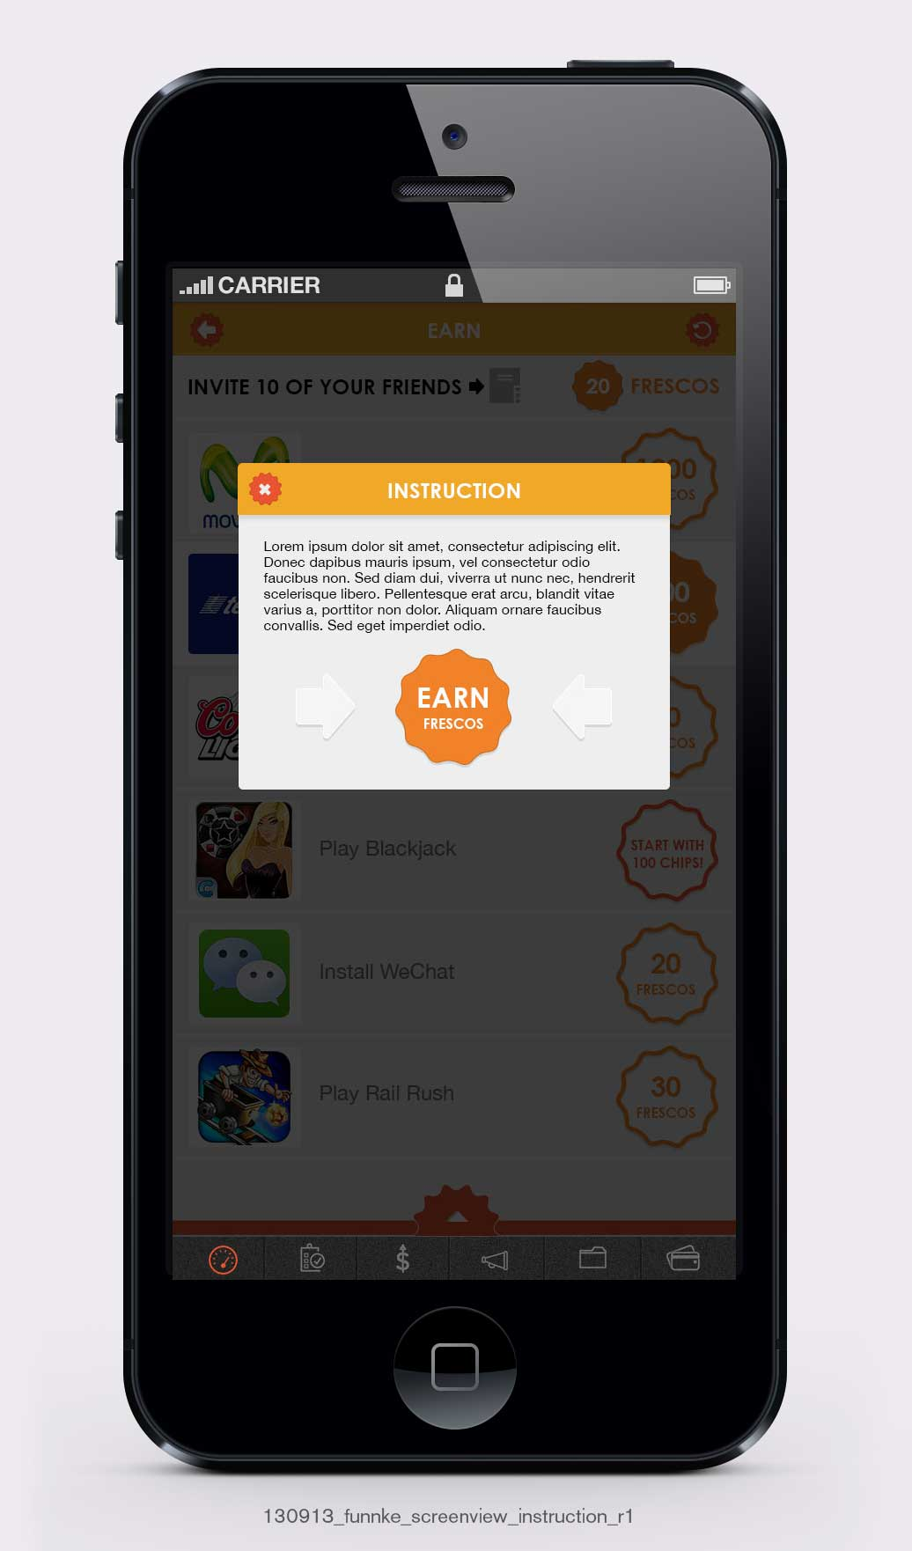
Obtención de monedas a cambio de la descarga de otros juegos o aplicaciones móviles: el usuario puede obtener monedas virtuales por la descarga e instalación de juegos y aplicaciones móviles en promoción.
Opción 3:

Slide 10
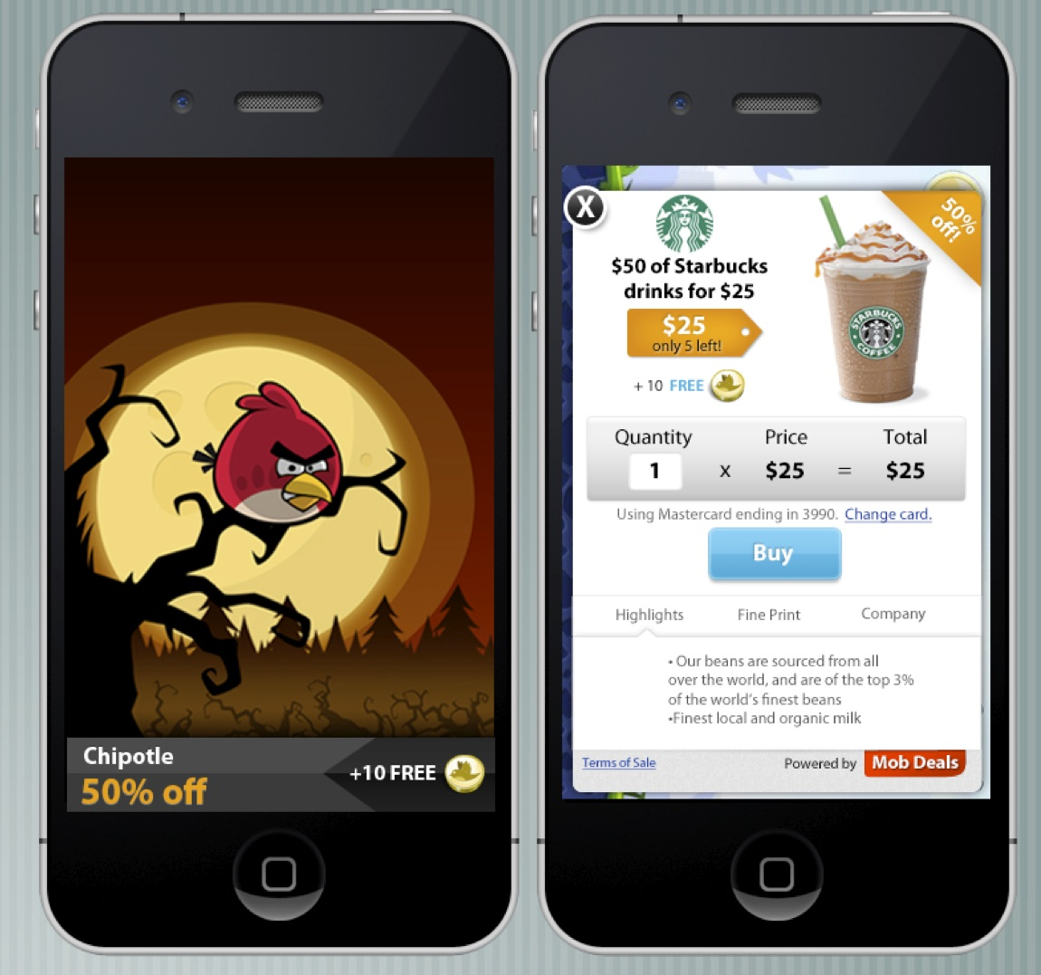
Obtención por ver publicidad móvil: el usuario puede obtener monedas virtuales viendo publicidad móvil o comprando ciertos productos a través de la aplicación.
Opción 4

Slide 11
DASHBOARD

Slide 12
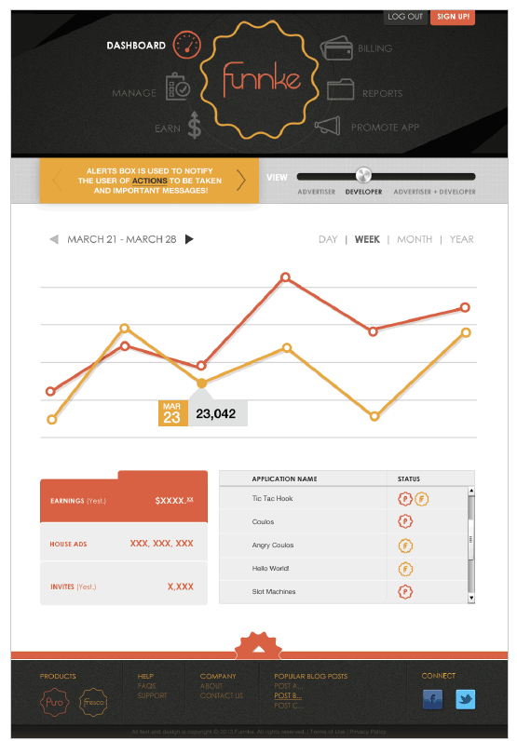
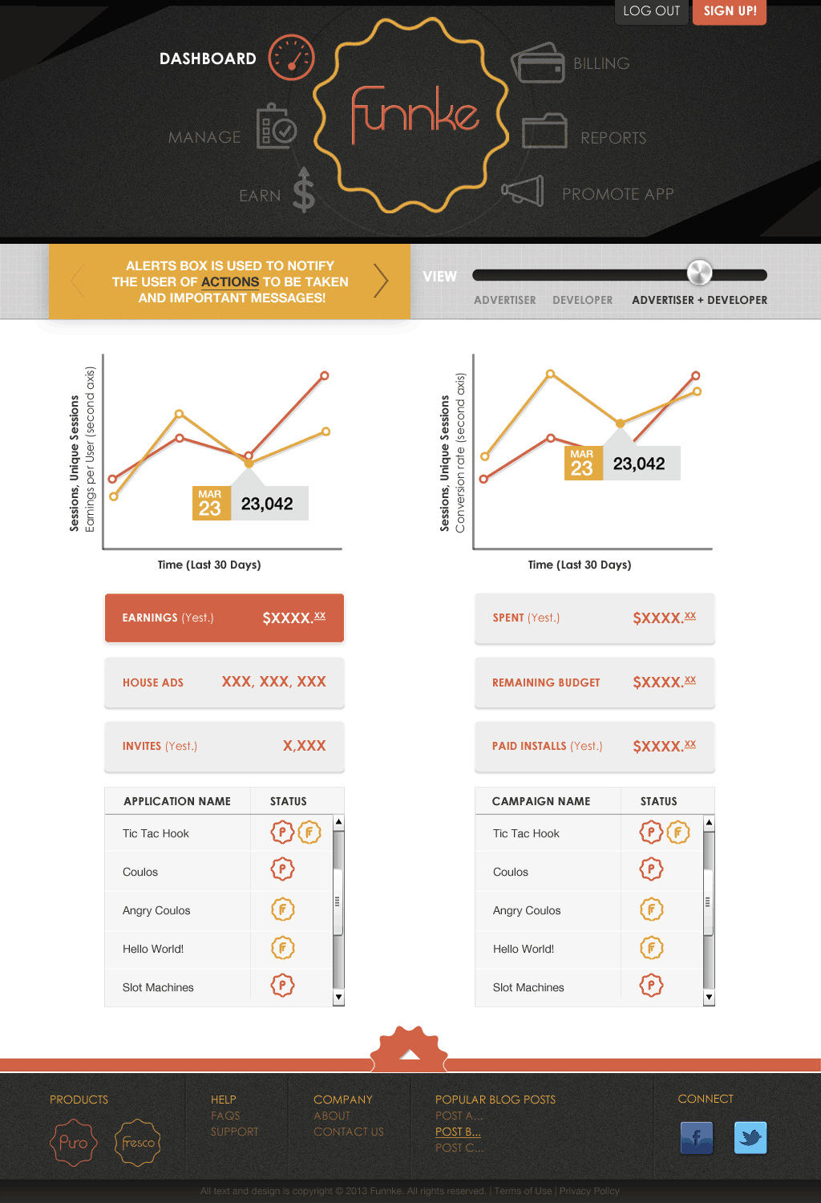
Dashboard de plataforma

Slide 13
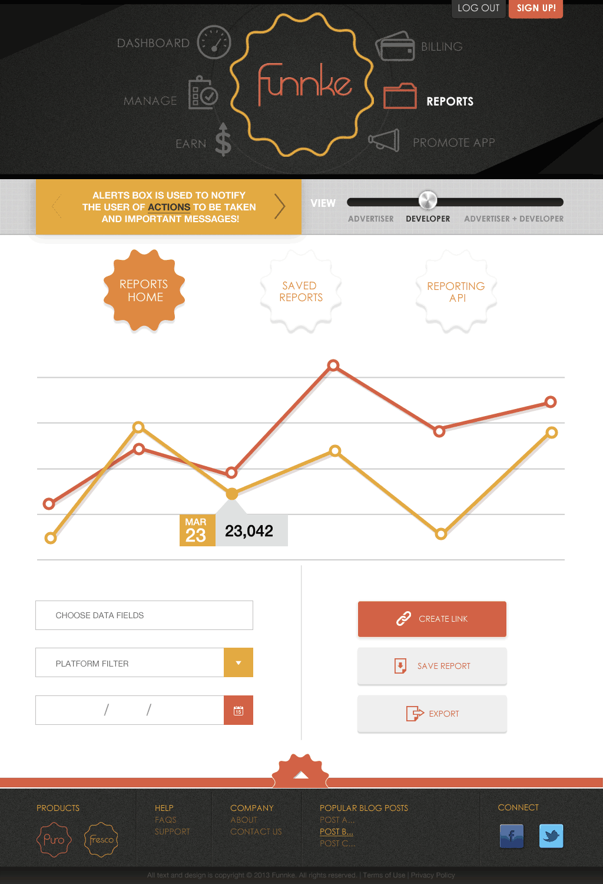
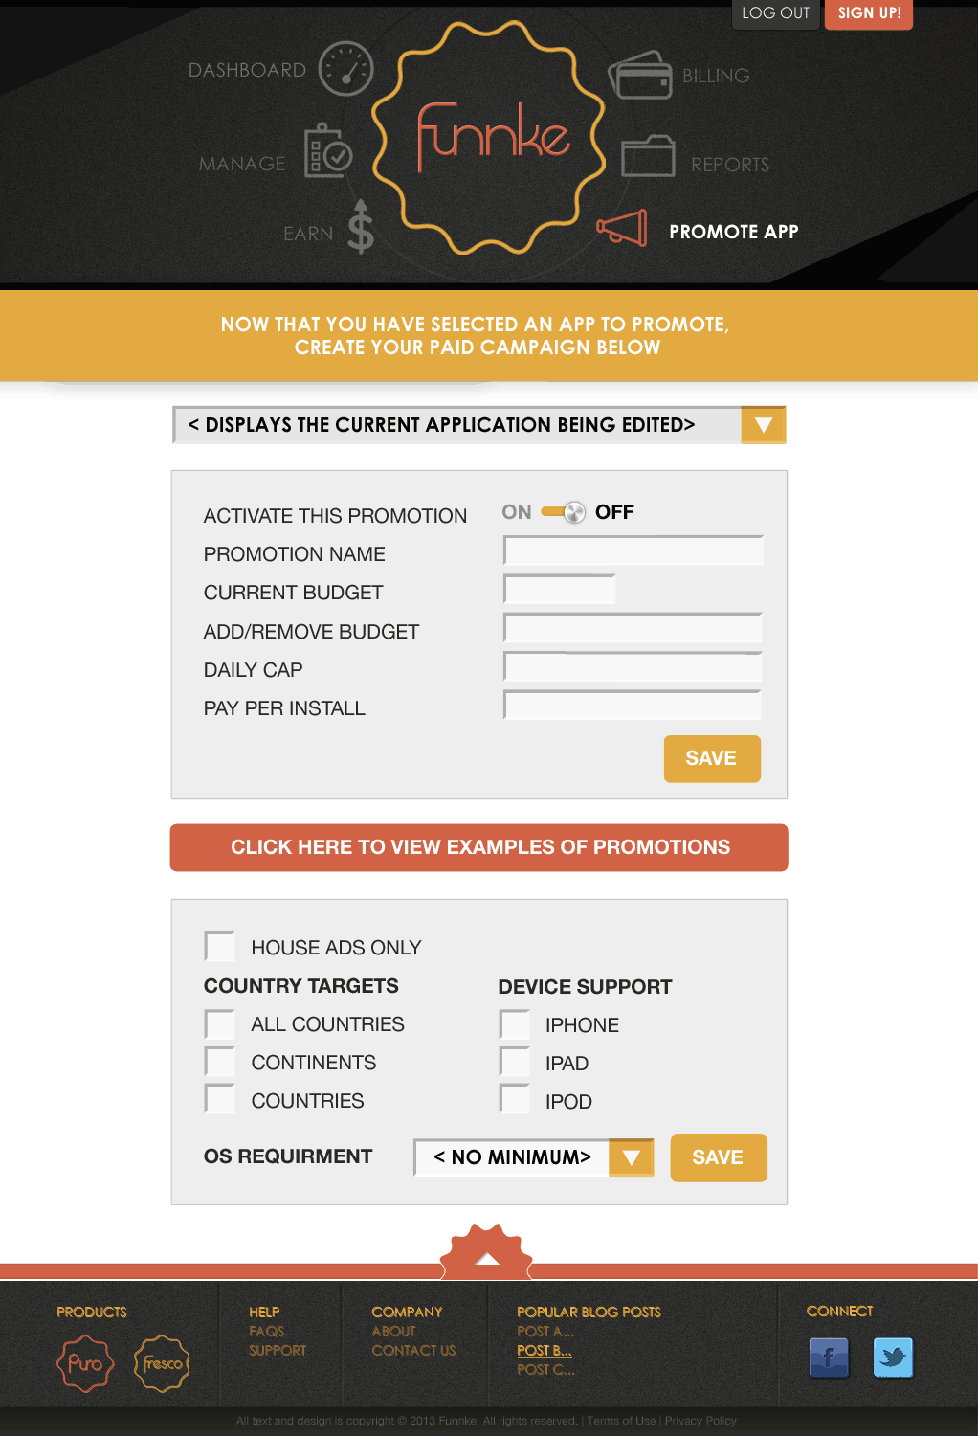
Dashboard de plataforma

Slide 14
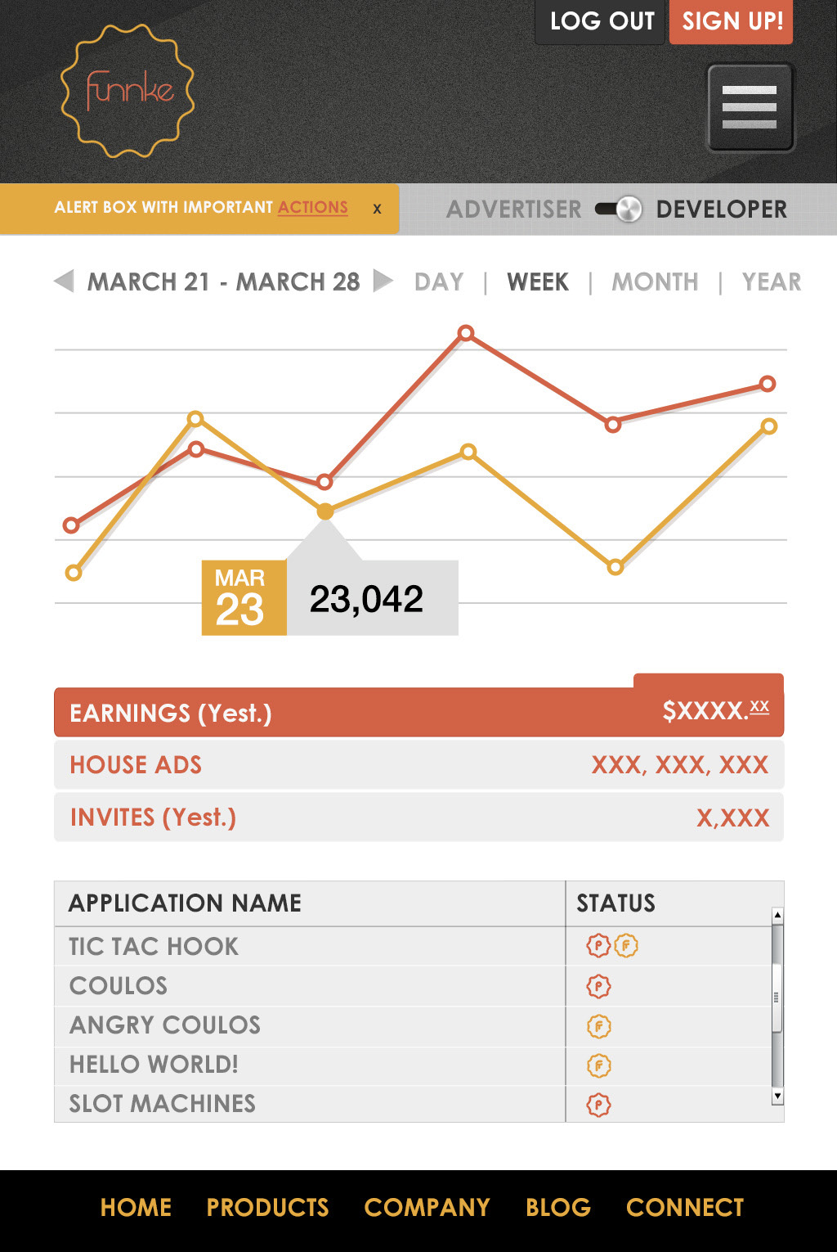
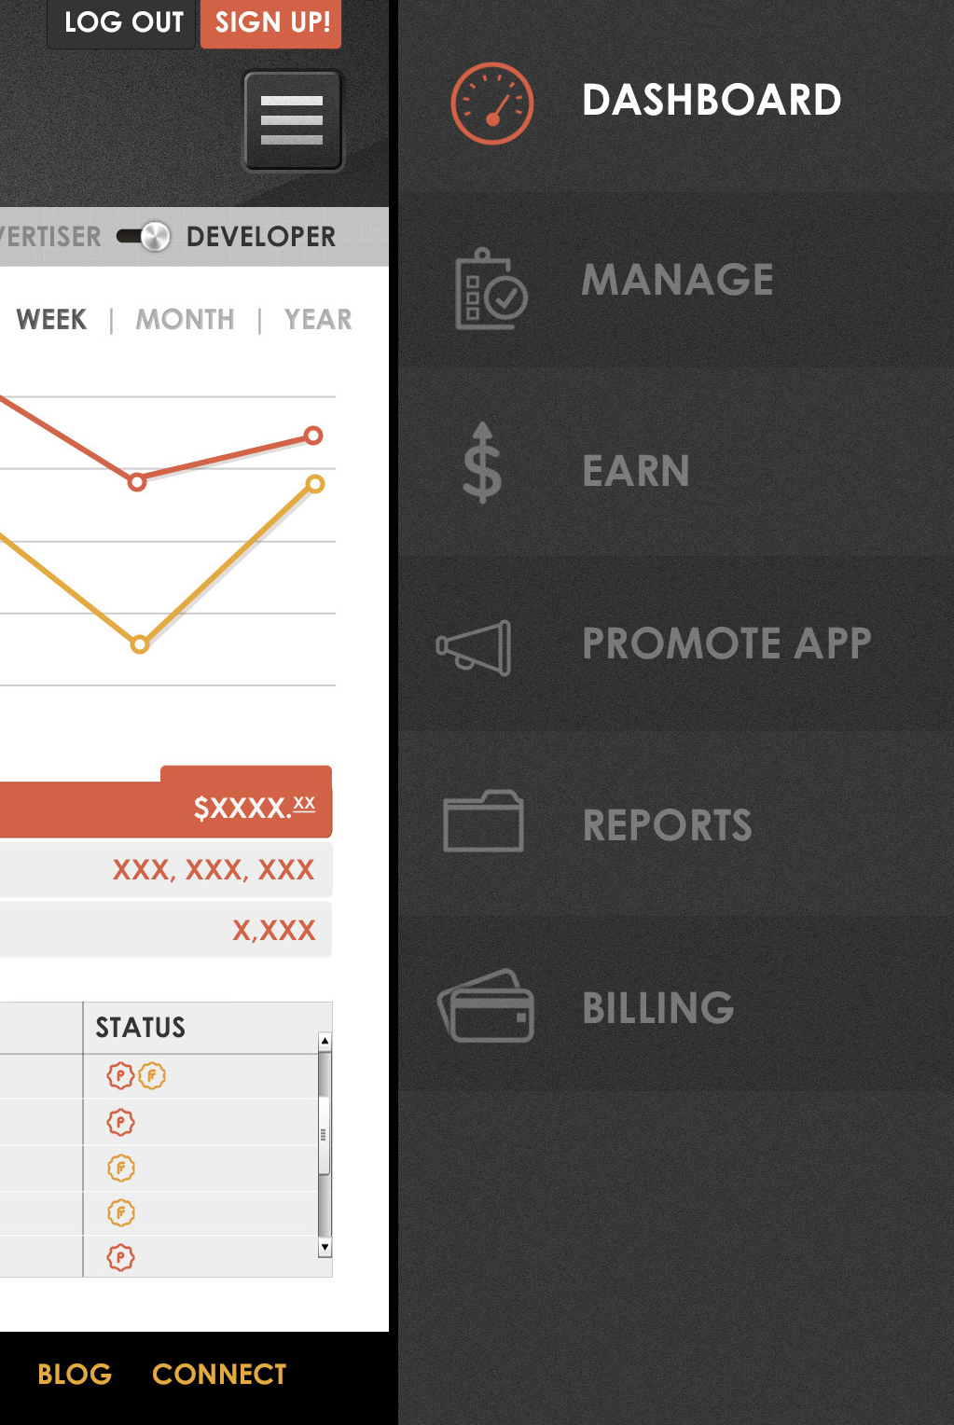
Dashboard de plataforma

Slide 15
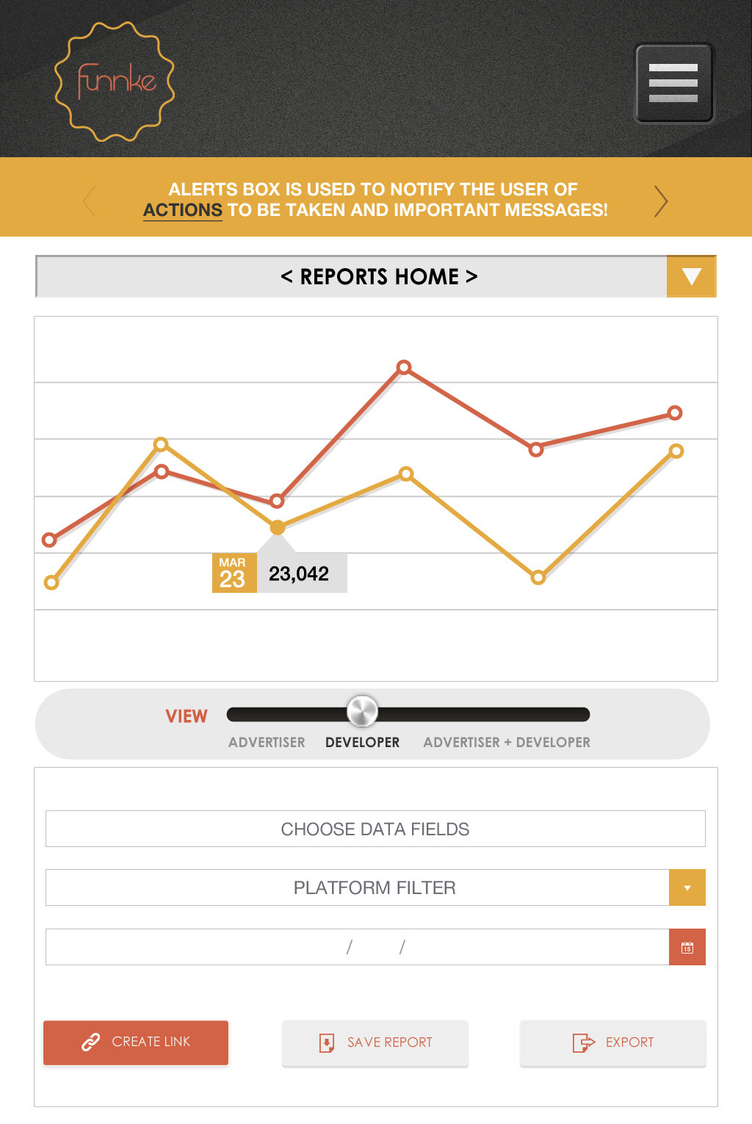
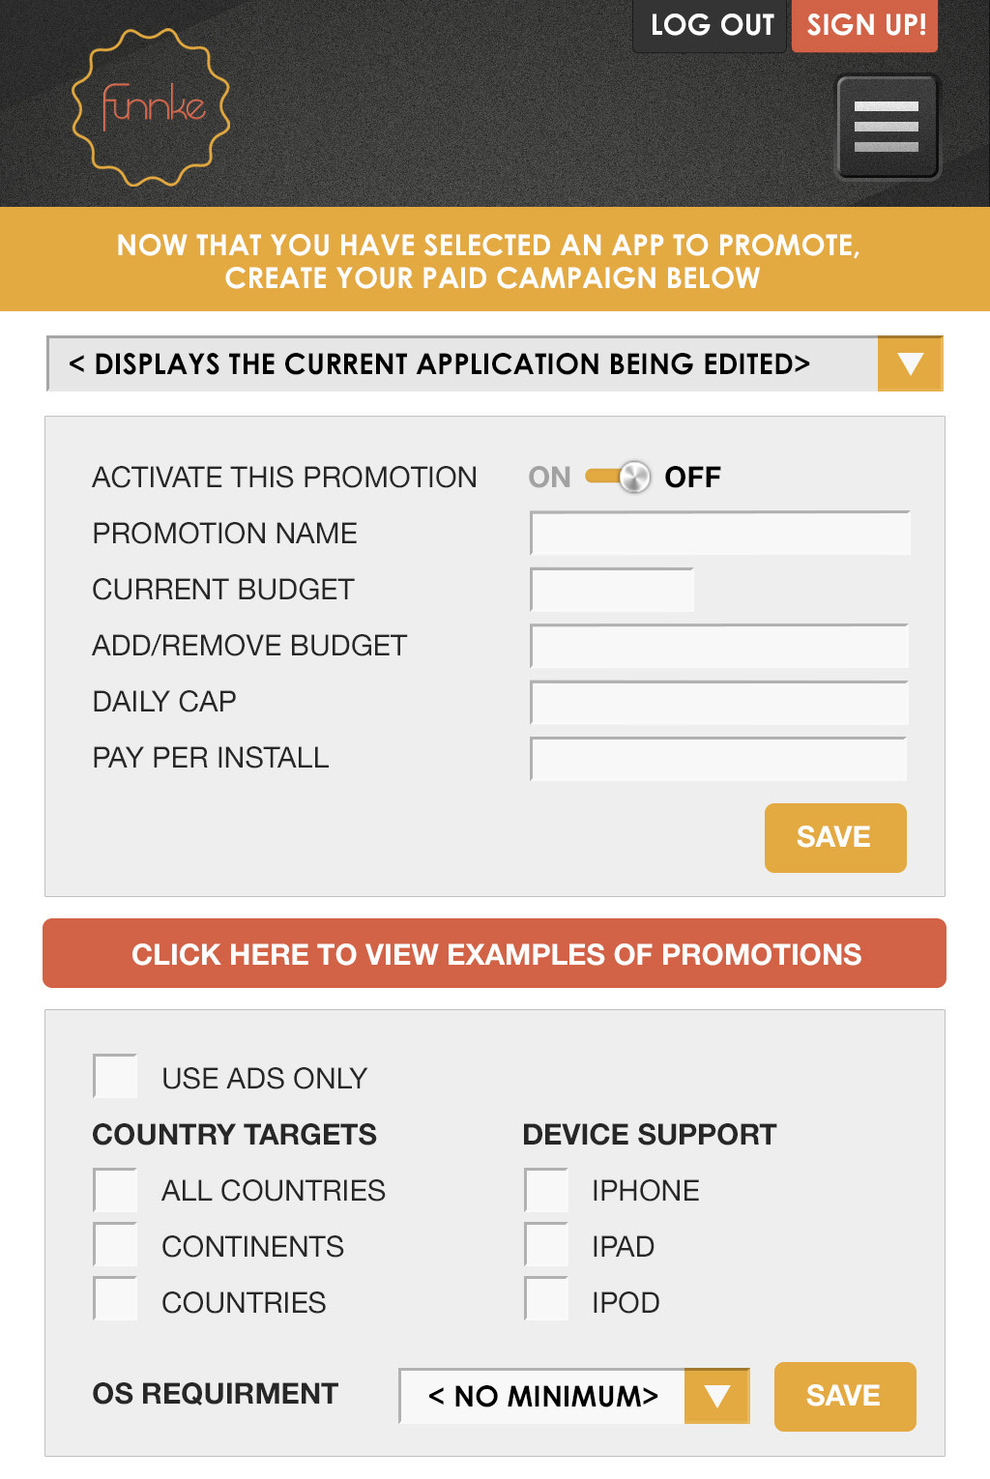
Dashboard de plataforma

Slide 16
Revenue Share
Funnke ofrece un modelo de revenue share a sus socios de negocio. Es un modelo de performance en el cual nos compromete a generar más valor a nuestros socios.
Modelo
50/50 en la monetización de publicidad móvil e instalaciones a través del las invitaciones.
90/10 en la monetización mediante cobro a través del operador móvil.
MODELO
DE NEGOCIO
[ajustarlo por cliente]

